Slide 1
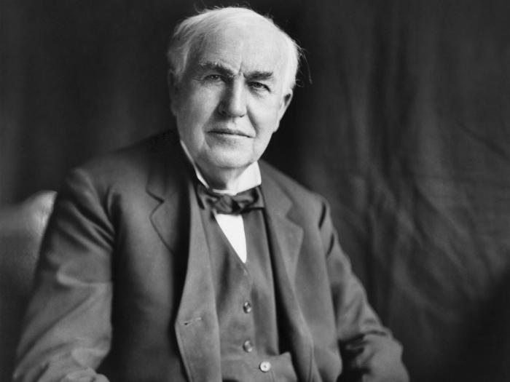
11 февраля В 1847 г. на свет появился гениальный американский изобретатель Томас Эдисон. Изобретениями Эдисона стали лампа накаливания, электросчетчик, цоколь и патрон, рекордер, мегафон и фонограф.
Он разработал систему освещения , поворотный выключатель, усовершенствовал телефон Белла. Эдисон придумал щелочной аккумулятор, железнодорожный тормоз, аппарат, записывающий телефонные разговоры, и усовершенствовал кинематографическую камеру. Поистине, это один из самых талантливых людей планеты.

Slide 2
"Ради бога, не бойтесь говорить глупости! Лучше 99 раз сказать ерунду, чтобы один раз выскочило что–нибудь дельное!"
Австрийский физик П.Эренфест, выступая перед молодыми исследователями

Slide 3
«Зарядка для мозга»
19 | 4 | 12 | 9 | 6
13 | 24 | 17 | 14 | 15
3 | 8 | 1 | 21 | 18
23 | 5 | 22 | 25 | 10

Slide 4
11.02.2016 7а класс
2
7
11
16
20

Slide 5
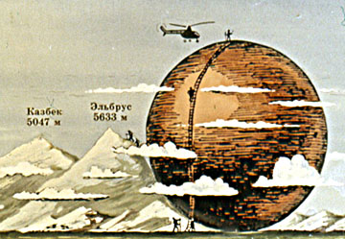
По подсчетам Паскаля атмосфера Земли весит столько же, сколько весил бы медный шар диаметром 10км - пять квадриллионов
( 5000000000000000 ) тонн!

Slide 7
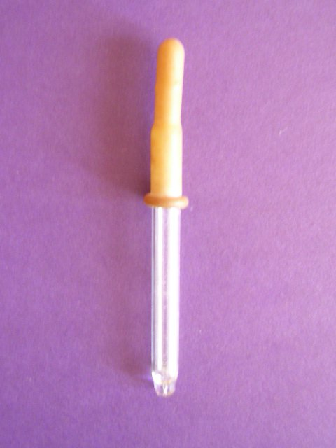
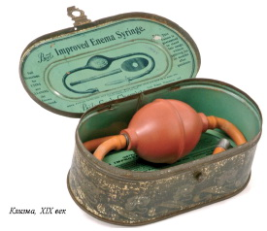
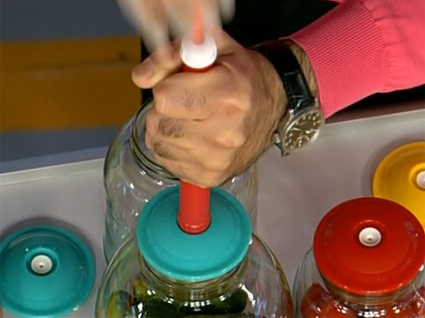
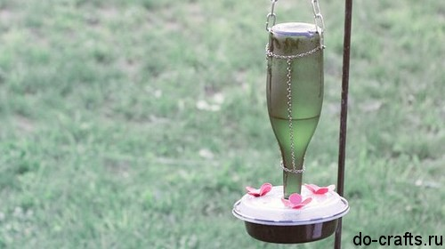

Slide 8
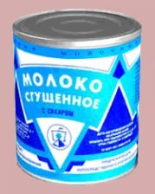

Slide 9
Эксперимент

Slide 10
Давление | От чего зависит | Какими приборами измерить
Твердое тело
Жидкость
Газ
Атмосфера

Slide 11
Измерение атмосферного давления

Slide 13
1646 г. Опыт Паскаля Вода не выливается при высоте столба около 10 метров

Slide 14
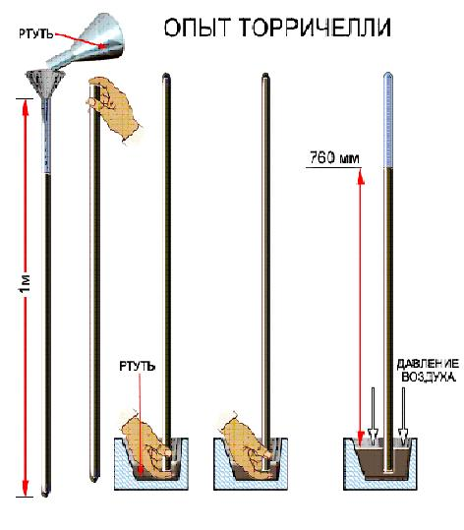
Эванджелиста Торричелли 1608 -1674 Опыт с ртутью в 1648 году

Slide 15
Единица атмосферного давления
1 мм рт.ст.

Slide 16
Связь единиц давления
р= ϸgh
р = 13600 кг/ ${ м}^{3}$ . 9,8 Н/кг . 0,76 м = 101293 Па
1 мм рт.ст. = 133,3 Па

Slide 17
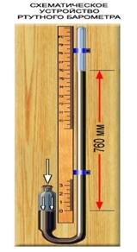
ртутный
барометр

Slide 18
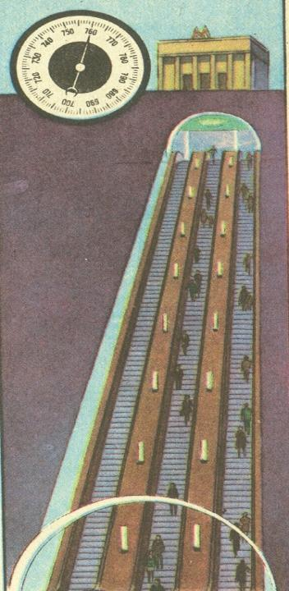
ИЗМЕНЕНИЕ ВЫСОТЫ
НА КАЖДЫЕ
12 М
ВЕДЕТ К
ИЗМЕНЕНИЮ
ДАВЛЕНИЯ
НА 1 ММ РТ.СТ.

Slide 19
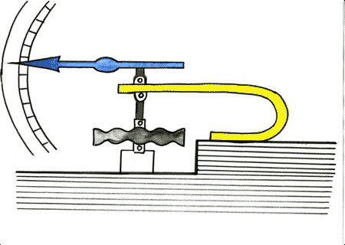
Барометр – анероид «анерос»-безжидкостный(греч.) изобретен в 1844 г. Л.Види

Slide 20
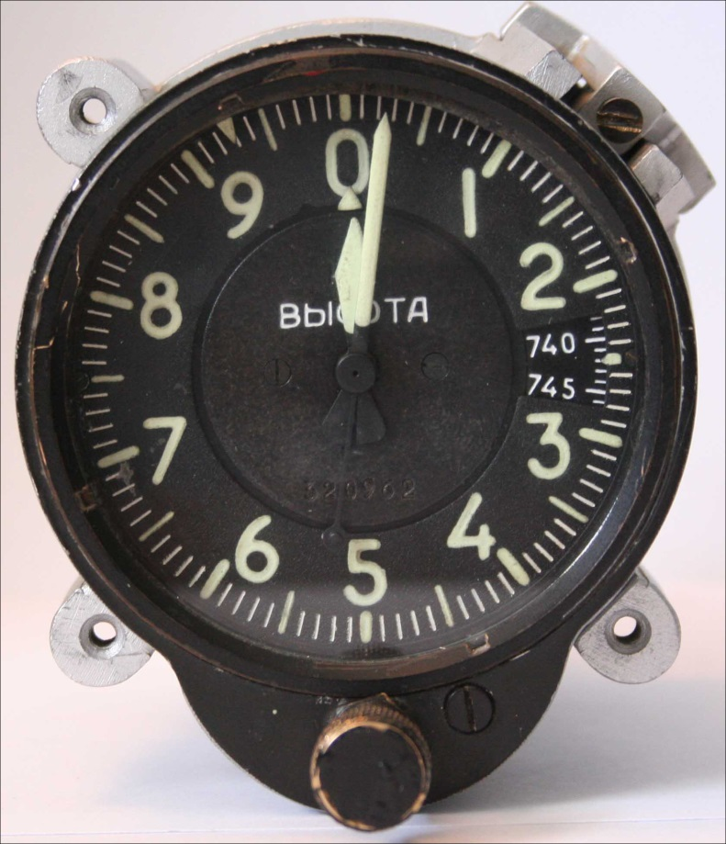
Альтиметр – высотомер Барограф для записи измерений

Slide 21
Презентация мини-проектов
1. Изготовление барометра-анероида
2. Живые барометры

Slide 22
Домашнее задание
§ 47,48

